Slide 1
大串敦研究会
スラヴ・ユーラシア研究

Slide 2
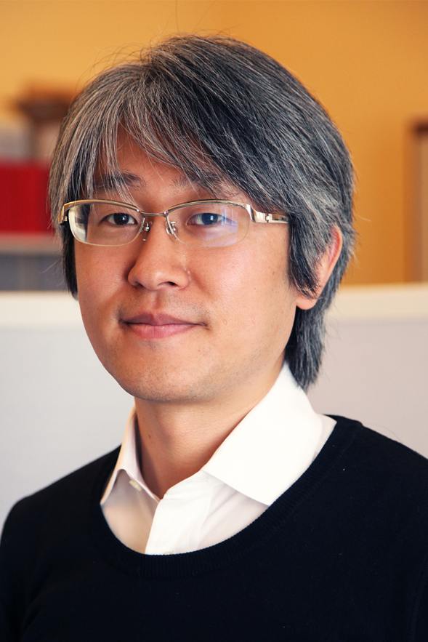
大串敦研究会
Ogushi Atsushi Seminar
Огуси Ацуси Семинар
地域研究・比較政治系列

Slide 3
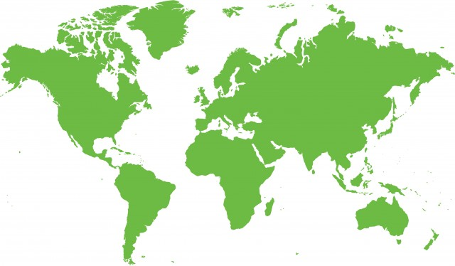
何を勉強している？
メインで勉強しているのは「スラブ・ユーラシア地域」
旧ソ連圏とも言われている地域です。

Slide 4
地域研究・比較政治学って...？
一体何をやるのだろうか...
そもそも聞いたことない
地域を研究して、
政治を比較するんですか...？
日吉で比較政治学基礎取ってたけどあんまり覚えていない...
そんな方のためにも...

Slide 5
大串ゼミではまず初め（１学期）に
①地域研究はどのような学問なのか？
②ものごとを比較するのはどんなことに
注意すればよいのか?
を勉強します！

Slide 6
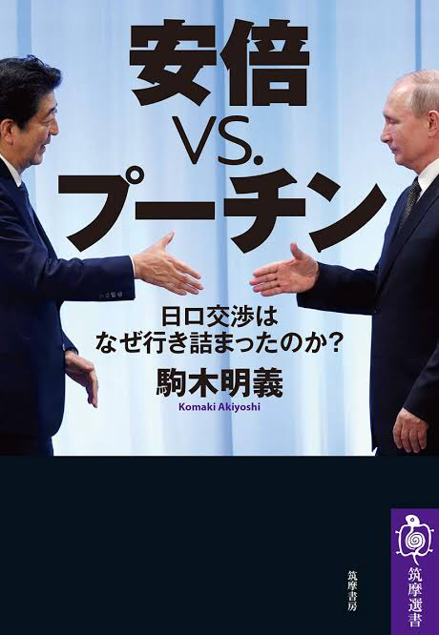
春学期に読んだ文献
『原因を推論する』
『比較政治の考え方』
『権威主義 独裁政治の歴史と変貌』
『歴史の中のロシア革命とソ連』
『現代ロシアの軍事戦略』
『ポスト社会主義の政治』
『安倍vsプーチン』
基礎知識を学ぶ
専門領域へ

Slide 7
ゼミの雰囲気
３年生14名、４年生13名
→比較的少人数のゼミなので全員と関われるところが強みです！
先生も「自由に楽しく」をモットーに、学生どうしの議論の場をたくさん設けてくれます
そこで交流が深まります(^ ^)
通常のゼミ活動は、文献講読＋意見交換
→ロシアに詳しい人の具体的な意見から面白い角度から
の意見など様々！
部活．サークル．副専攻…etc. 両立可能！

Slide 8
入ゼミ課題
① 自己紹介(A4用紙1枚程度)
② 書評論文(3000-4000字程度)
③ 卒論構想(A4用紙1枚程度)
→本は未定
昨年度は１次が『比較政治の考え方』、２次が『安倍VS.プーチン』

Slide 9
卒業論文のテーマ例
「北方領土問題と平和条約交渉はなぜ進展しないのか」
「日本における正教会－日本から正教会が衰退した要因－」
「2018年ロシアW杯が人々の対外意識に与えた影響」
「CIAによる対ユーゴスラヴィアインテリジェンス」
⇒旧ソ連地域に関連するテーマなら何でもOK！
今年度から三田論も始まります！

Slide 10
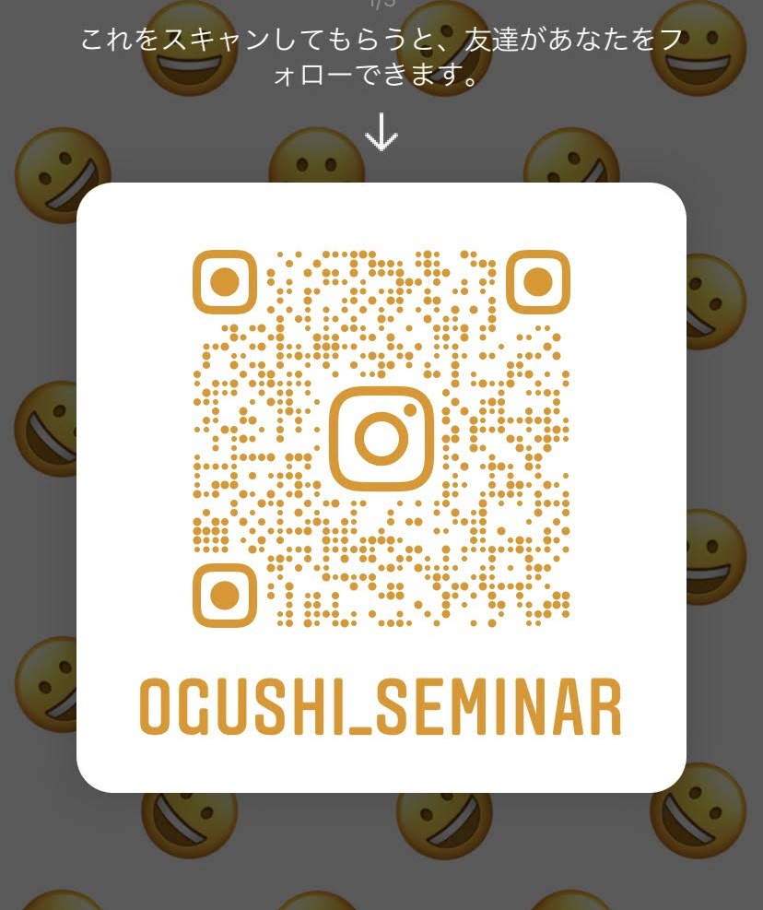
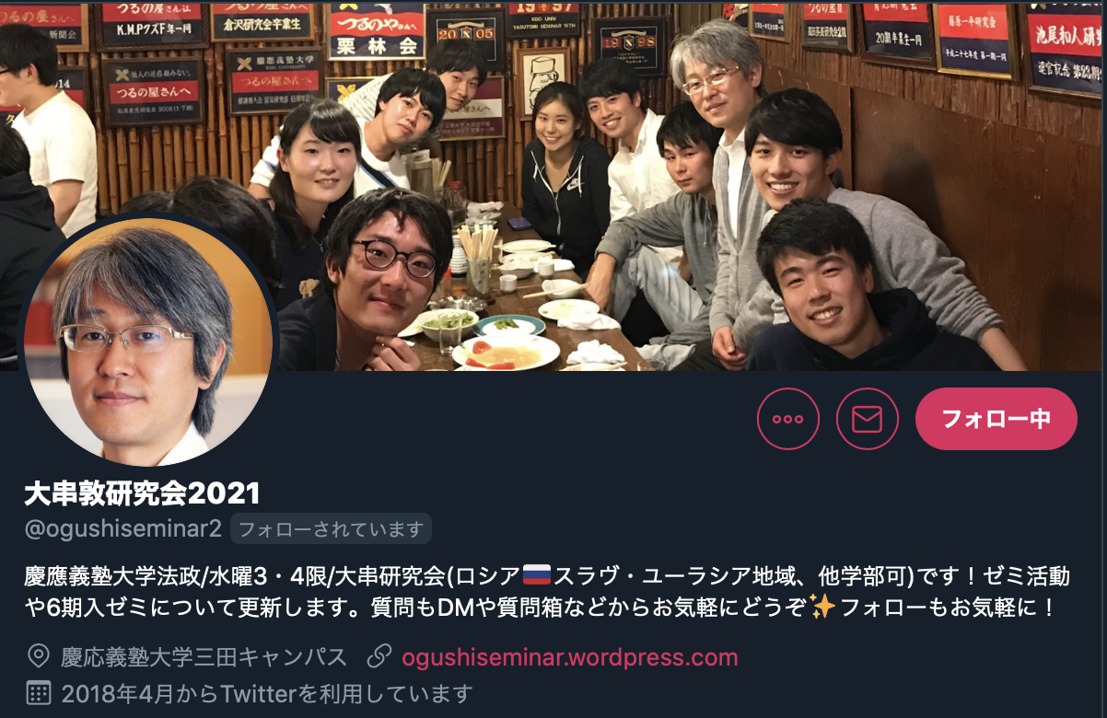
質問があれば...
外ゼミ代表（大林誠治アンドレイ）：seijiandrei.obayashi@keio.jp
twitter：@ogushiseminar2
Instagram：@ogushi₋seminar
質問お待ちしております！！

